Slide 1
DIZAJNIMI I RRJETËS SË AGJENCISË PËR MBROJTJËN E TË DHËNAVE PERSONALE ME PACKET TRACER

Slide 2
HYRJE
Përshkrimi i projektit
IP Adresa
IP statike dhe dinamike
Switch
Printeri
Routeri
Wireless routeri
Ping dhe PDU
DNS serveri

Slide 3
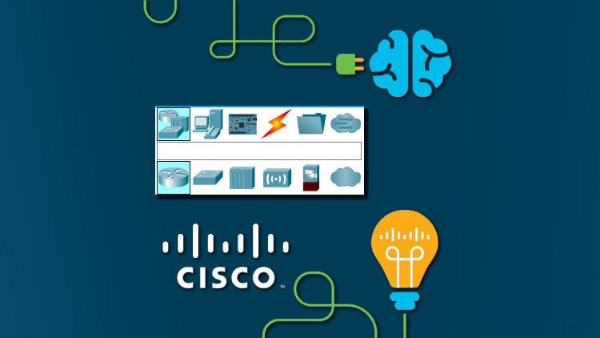
PACKET TRACER
Packet Tracer është një mjet simulimi vizual ndër-platformash(cross-platform) i dizajnuar nga Cisco Systems që lejon përdoruesit të krijojnë topologji të rrjetit dhe të imitojnë rrjetet kompjuterike moderne. Softueri u lejon përdoruesve të simulojnë konfigurimin e routerëve dhe switchave të Cisco-s duke përdorur një ndërfaqe të simuluar të linjës së komandës.
Packet Tracer lejon studentët të krijojnë rrjete komplekse dhe të mëdha, të cilat shpesh nuk janë të mundshme me hardware fizike, për shkak të shpenzimeve.

Slide 4
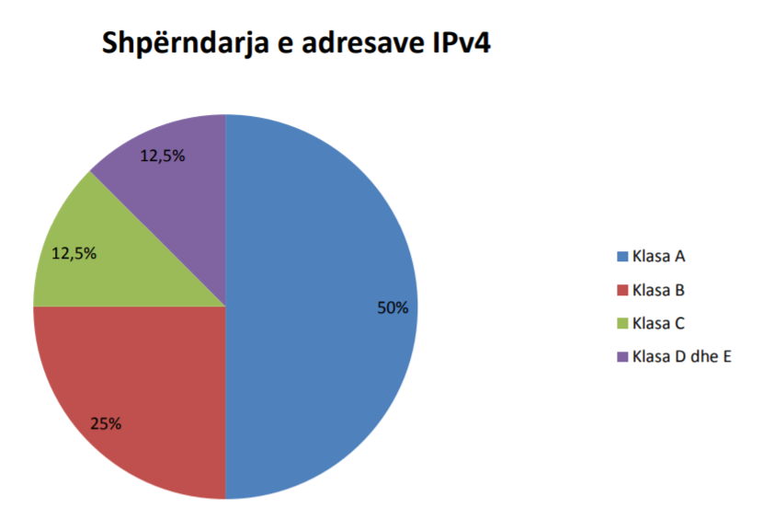
IP Adresa
IP adresa është një adrese logjike e protokollit IP,që vepron në shtresën e Rrjetëve të modelit OSI, dhe e versionin e 4 të saj (iPv4) parqet një vlere sekuenciale numërike 32-bitëshe apo 4-bajtëshe të shprehur me numra binarë 1 dhe 0.
Per te definuar dhe per te perkufizuar rrjetet kompjuterike ne ate te vogla, te mesme dhe te medha, IP adresat ndahen ne disa klasa.Me klasen A definohen rrjetet e medha,me klasen B rrjetet e mesme dhe me klasen C rrjetet e vogla. Ekzistojne edhe dy klase te tjera te IP adresave,klasa D qe perdoren per multicast nga ana e aplikacioneve dhe protokolleve te rrugetimit dhe klasa E eshte e rezervuar nga IETF-ja.

Slide 5
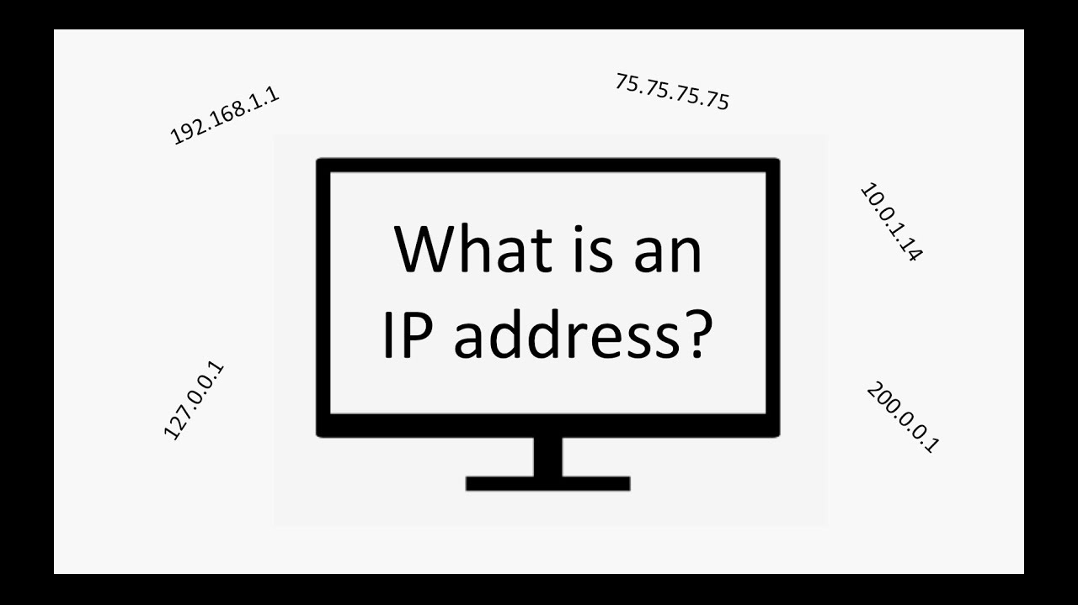
IP-të statike dhe dinamike
IP adresë statike do të thotë të qëndrosh i njëjtë. IP adresat statike nuk ndryshojnë.
IP-të dinamike "ndryshojnë vazhdimisht". Prefiksi “dyna” nënkupton fuqinë; megjithatë, IP adresat dinamike nuk janë më të fuqishme, por mund të ndryshojnë (ose të ndryshohen).
Shumica e IP adresave të caktuara sot nga Ofruesit e Shërbimeve të Internetit janë IP adresa dinamike.

Slide 6
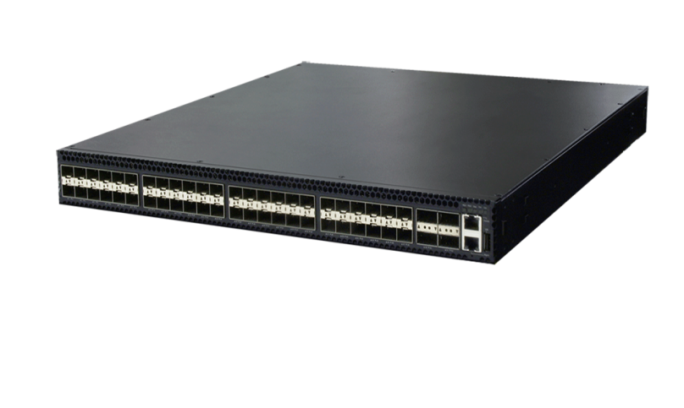
SWITCH-I
Switch-i (i quajtur poashtu edhe “switching hub”, “bridging hub”) është një pajisje kompjuterike e rrjetit që lidh pajisjet së bashku në një rrjet kompjuterik duke përdorur kalimin e paketave për të marrë, përpunuar dhe përcjellë të dhënat në pajisjen e destinacionit.
Switch-at dallojne nga madhesia dhe rrjedhimisht edhe nga portet. Switch-at mund te lidhen me njeri tjetrin si zingjire ne menyre qe te shtohet numri i pasijeve te lidhura ne rrjete.

Slide 7

ROUTERI
Router-i është një pajisje rrjeti që përcjell paketat e të dhënave në mes rrjeteve kompjuterike. Router-ët kryejnë funksionet e drejtimit të trafikut në Internet. Një pako e të dhënave zakonisht përcillet nga një router në një router tjetër nëpërmjet rrjeteve që kryejnë një punë në internet derisa të arrijë nyjen e destinacionit. Një router është i lidhur me dy ose më shumë linja të të dhënave nga rrjete të ndryshme. Kur një paketë të dhënash futet në një nga linjat, router lexon informacionin e adresës së rrjetit në pako për të përcaktuar destinacionin përfundimtar. Pastaj, duke përdorur informacionin në tabelën e rutimit (routing table) ose në politikat e drejtimit (routing policy), ai drejton paketën në rrjetin tjetër në udhëtimin e tij.

Slide 8
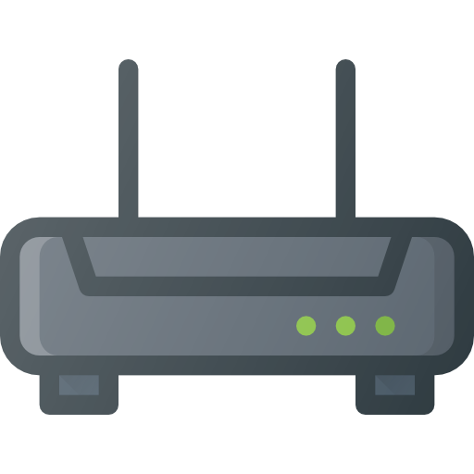
WIRELESS ROUTERI
Wireless router është një pajisje që kryen funksionet e një router-i dhe gjithashtu përfshin funksionet e një “acces point-i” pa tel. Ajo përdoret për të siguruar qasje në internet ose në një rrjet kompjuterik privat. Në varësi të prodhuesit dhe modelit, ai mund të funksionojë në një rrjet lokal lokal, në një LAN vetëm me valë ose në një rrjet të përzier me kabllo dhe pa tel.

Slide 9

PRINTERI
Është një pajisje periferike e cila bën paraqitjen e grafikut ose të tekstit në letër. Printerët ndryshojnë në madhësi, shpejtësi, sofistikim dhe kosto. Në përgjithësi, printera më të shtrenjtë përdoren për printim me ngjyra me rezolucion më të lartë.

Slide 10
PING DHE PDU
Komanda ping ip address përdoret për të testuar arritshmërinë (reachability) e një hosti në një rrjet të Protokollit të Internetit. Testimi është bërë edhe përmes pingut, edhe përmes PDU-së (shkurtesë për njësinë e të dhënave të protokollit. Term i përdorur për të përshkruar të dhënat kur ajo lëviz nga një shtresë e modelit OSI në një tjetër).

Slide 11
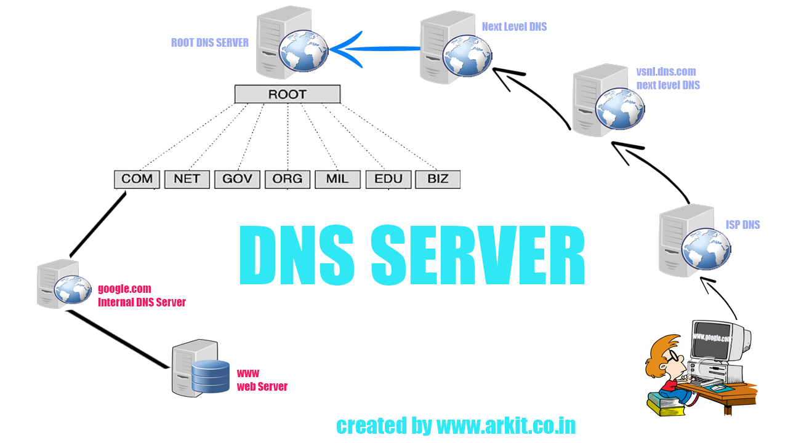
DNS SERVERI
DNS serveri është një server kompjuteri që përmban një bazë të dhënash të adresave IP publike dhe emrave të tyre të lidhjes dhe në shumicën e rasteve shërben për të zgjidhur ose përkthyer ato emra të zakonshëm në IP adresat sipas kërkesës.

Slide 12
Faleminderit Për Vëmendjen!
Punuar nga: Flutura Haxhaj
Fortesa Hysenaj
Migena Likaj

